Slide 1
《和桑哥一起学习网上安全常识》
第五集：视频流媒体平台

Slide 2
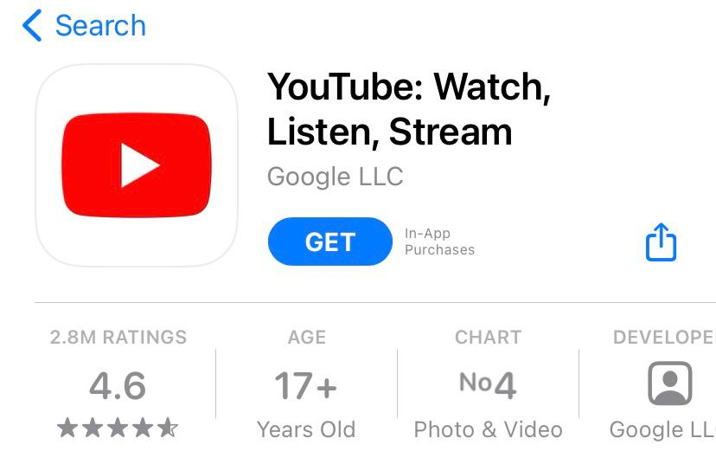
Watch !
检查年龄限制！
一些平台并不适合你这个年龄的孩子
但是为什么呢？

Slide 3
广告标语
评论中链接的内容
请勿点击！ 你可能会看到 不适当的内容或 下载病毒，这将损害你的 智能手机或平板电脑。

Slide 4
广告标语
恭喜你，你赢了！
骗局
轻松挣钱
黑客们会尽力催促你与他们分享非常重要的信息，例如你的
电子邮件地址
家庭地址
电话号码

Slide 5
广告标语
评论中链接的内容
推荐视频
不要点击推荐的视频， 其中可能有不适合 你的年龄的内容。

Slide 7
成人流媒体平台及其内容不适合你们这个年龄的孩子，可能会给你们带来伤害。
始终使用适合你们这个年龄段孩子的平台，而且使用时一定要获得父母的授权。
总是请一个值得信赖的成年人帮助你们访问流媒体平台。
如果你们要使用游戏机，记得像使用流媒体平台一样。对于所有连接到互联网的设备，要遵守相同的规则。

Slide 8
期待着很快在 www.itu-cop-guidelines.com 上见到你们

